Slide 1
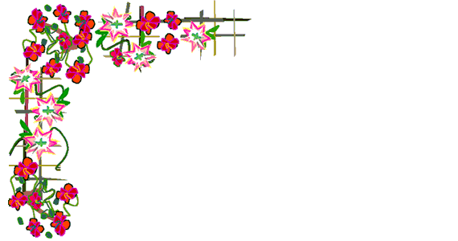

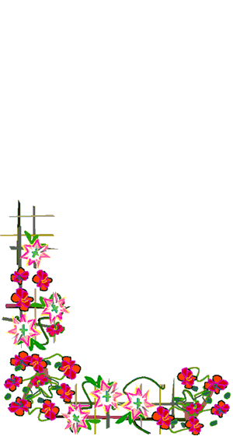
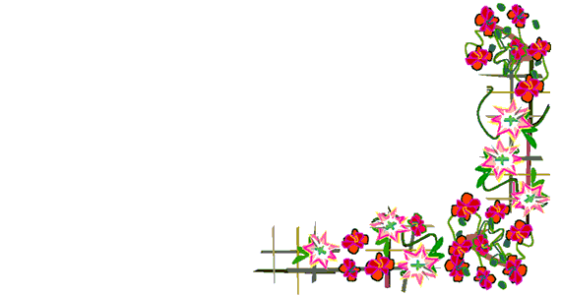

TẬP ĐỌC
LỚP 5

Slide 2
Kiểm tra bài cũ : Về ngôi nhà đang xây
Những chi tiết nào vẽ lên hình ảnh một ngôi nhà đang xây ?
Bài thơ nói lên điều gì ?

Slide 3
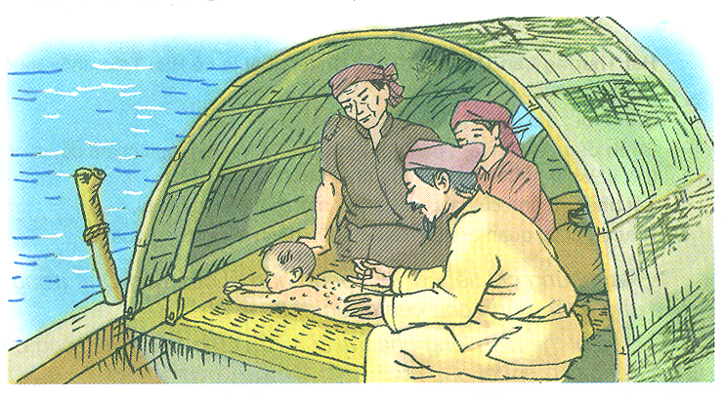
Tập đọc
Thầy thuốc như mẹ hiền

Slide 4
Tập đọc
Thầy thuốc như mẹ hiền
Hoạt động 1. Luyện đọc
Chia đoạn:
      + Đoạn 1: Hải Thượng Lãn Ông…..cho thêm gạo, củi.
      + Đoạn 2: Một lần khác…..càng nghĩ càng hối hận.
      + Đoạn 3: Là thầy thuốc ….. Chẳng đổi phương

Slide 5
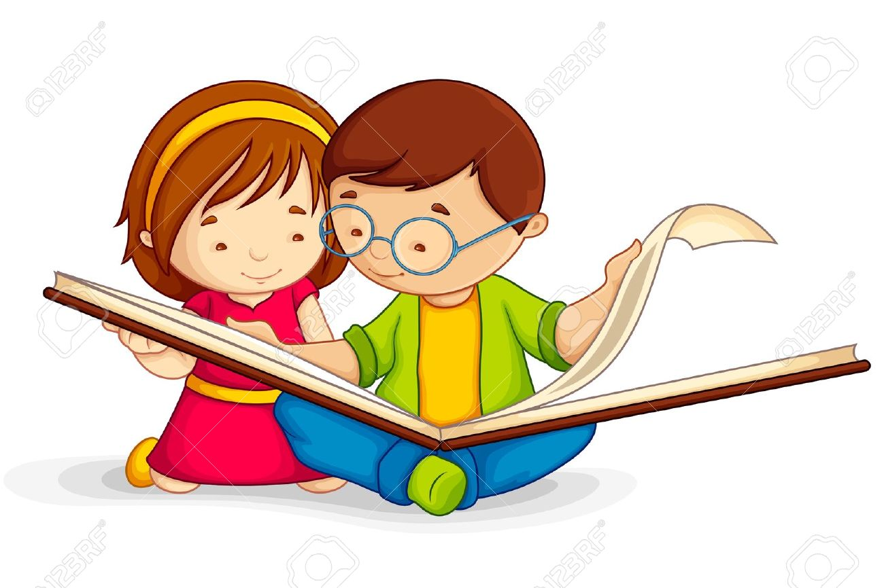
Tập đọc
Thầy thuốc như mẹ hiền
Hoạt động 1. Luyện đọc (Đọc nối tiếp lần 1)

Slide 6
Tập đọc
Thầy thuốc như mẹ hiền
Hoạt động 1. Luyện đọc
Lãn Ông
nồng nặc
mụn mủ
thuyền chài
vời
Công danh trước mắt trôi như nước
Nhân nghĩa trong lòng chẳng đổi phương.

Slide 7
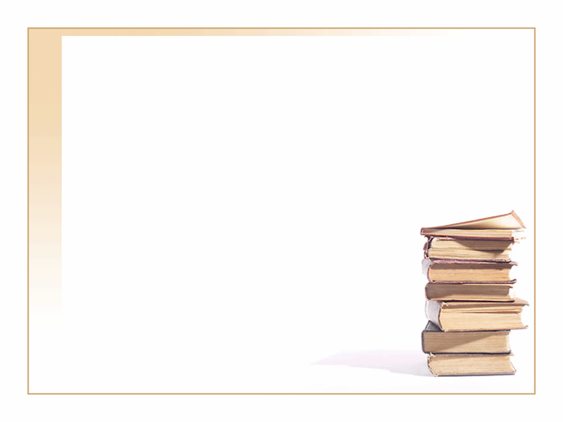
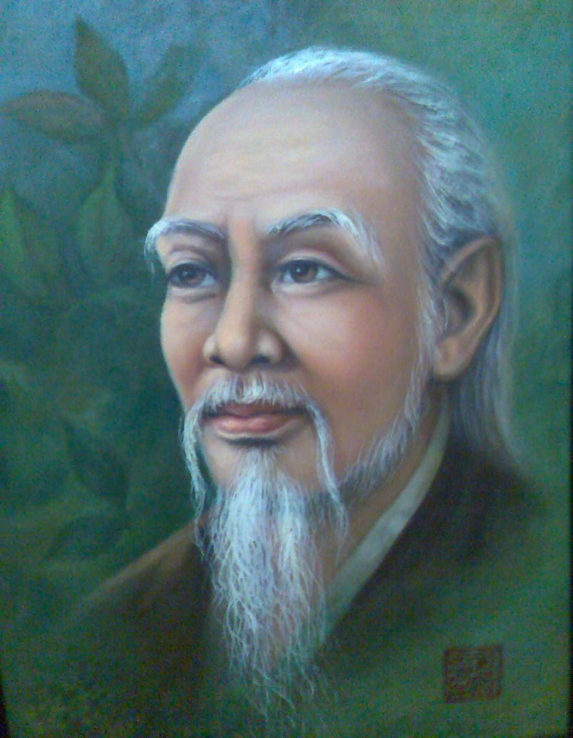
Tập đọc
Thầy thuốc như mẹ hiền
Hoạt động 1. Luyện đọc
- Hải Thượng Lãn Ông: sinh năm 1720- 1791 tên thật Lê Hữu Trác. Ông xuất thân từ gia đình quyền quý. Thuở nhỏ, ông từng theo cha lên kinh đô học hành. Sau khi cha mất, ông bỏ đường cử nghiệp, chuyển sang học võ nghệ binh thư... Ông tiếp tục bỏ đường công danh về ở ẩn ở quê mẹ và theo học danh y Trần Độc, trở thành thầy thuốc danh tiếng bậc nhất trong nước và trong lịch sử y học dân tộc.
- Hải Thượng Lãn Ông:

Slide 8
Tập đọc
Thầy thuốc như mẹ hiền
Hoạt động 1. Luyện đọc
Hải Thượng Lãn Ông: (1720- 1791) tên thật là Lê Hữu Trác, thầy thuốc nổi tiếng của nước ta thời xưa
Danh lợi:
Bệnh đậu ( đậu mùa):
địa vị và quyền lợi cá nhân.
bệnh gây sốt cao với những mụn mủ chấm đỏ, có thể gây tử vong.

Slide 9
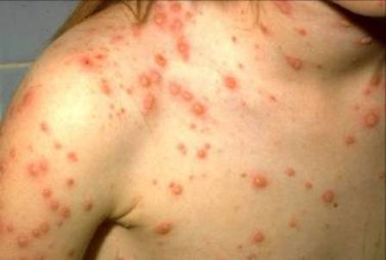
Tập đọc
Thầy thuốc như mẹ hiền
Hoạt động 1. Luyện đọc
Bệnh đậu ( đậu mùa): bệnh gây sốt cao với những mụn mủ chấm đỏ, có thể gây tử vong.

Slide 10
Tập đọc
Thầy thuốc như mẹ hiền
Hoạt động 1. Luyện đọc
Hải Thượng Lãn Ông: (1720- 1791) tên thật là Lê Hữu Trác, thầy thuốc nổi tiếng của nước ta thời xưa
Danh lợi: địa vị và quyền lợi cá nhân.
Bệnh đậu ( đậu mùa): bệnh gây sốt cao với những mụn mủ chấm đỏ, có thể gây tử vong.
Tái phát:
Ngự y:
( bệnh cũ ) lại phát ra sau một thời gian đã khỏi.
chức quan trông coi việc chữa bệnh trong cung vua.

Slide 11
Tập đọc
Thầy thuốc như mẹ hiền
Hoạt động 1. Luyện đọc
(Đọc nối tiếp lần 2)
Lãn Ông:
ý nói là ông lão lười. Đây chính là biệt hiệu danh y tự đặt cho mình, ngụ ý nói rằng ông lười biếng với chuyện danh lợi.

Slide 12
Tập đọc
Thầy thuốc như mẹ hiền
Hoạt động 2. Tìm hiểu bài
Tìm những chi tiết nói lên lòng nhân ái của Hải Thượng Lãn Ông trong việc ông chữa bệnh cho con người thuyền chài.
Ông tự đến thăm, tận tụy chăm sóc người bệnh, không ngại khổ, ngại bẩn, không lấy tiền mà còn cho họ gạo, củi.

Slide 13
Tập đọc
Thầy thuốc như mẹ hiền
Hoạt động 2. Tìm hiểu bài
Điều gì thể hiện lòng nhân ái của Hải Thượng Lãn Ông trong việc ông chữa bệnh cho người phụ nữ?
Ông tự buộc tội mình về cái chết của người bệnh không phải do ông gây ra. Điều đó chứng tỏ ông là một người có lương tâm và trách nhiệm .

Slide 14
Tập đọc
Thầy thuốc như mẹ hiền
Hoạt động 2. Tìm hiểu bài
Vì sao có thể nói Lãn Ông là một người không màng danh lợi?
Em hiểu nội dung hai câu thơ cuối bài như thế nào?

Slide 15
Tập đọc
Thầy thuốc như mẹ hiền
Hoạt động 2. Tìm hiểu bài
Em hiểu nội dung hai câu thơ cuối bài như thế nào?
Vì sao có thể nói Lãn Ông là một người không màng danh lợi?
Lãn Ông không màng danh lợi chỉ chăm chăm làm việc nghĩa.
Công danh rồi sẽ trôi đi chỉ có tấm lòng nhân nghĩa là còn mãi.
Công danh chẳng đáng coi trọng, tấm lòng nhân nghĩa mới đáng quý, phải giữ, không thay đổi.
Nhiều lần được nhà vua vời vào cung chữa bệnh và được tiến cử vào chức ngự y, song ông đã khéo chối từ.

Slide 16
Tập đọc
Thầy thuốc như mẹ hiền
Hoạt động 2. Tìm hiểu bài
Bài văn cho các em biết điều gì ?
Bài văn ca ngợi tài năng, tấm lòng nhân hậu và nhân cách cao thượng của Hải Thượng Lãn Ông.
Nội dung:

Slide 17
Tập đọc
Thầy thuốc như mẹ hiền
Hải Thượng Lãn Ông là một thầy thuốc giàu lòng nhân ái, không màng danh lợi.
Có lần, một người thuyền chài có đứa con nhỏ bị bệnh đậu nặng, nhưng nhà nghèo, không có tiền chữa. Lãn Ông biết tin bèn đến thăm. Giữa mùa hè nóng nực, cháu bé nằm trong chiếc thuyền nhỏ hẹp, người đầy mụn mủ, mùi hôi tanh bốc lên nồng nặc. Nhưng Lãn Ông vẫn không ngại khổ. Ông ân cần chăm sóc đứa bé suốt một tháng trời và chữa khỏi bệnh cho nó. Khi từ giã nhà thuyền chài, ông chẳng những không lấy tiền mà còn cho thêm gạo, củi.

Slide 18
Tập đọc
Thầy thuốc như mẹ hiền
Hoạt động 3. Đọc diễn cảm

Slide 19
Tập đọc
Thầy thuốc như mẹ hiền
Hoạt động 3. Đọc diễn cảm
Hải Thượng Lãn Ông là một thầy thuốc giàu lòng nhân ái, không màng danh lợi.
Có lần, một người thuyền chài có đứa con nhỏ bị bệnh đậu nặng, nhưng nhà nghèo, không có tiền chữa. Lãn Ông biết tin bèn đến thăm. Giữa mùa hè nóng nực, cháu bé nằm trong chiếc thuyền nhỏ hẹp, người đầy mụn mủ, mùi hôi tanh bốc lên nồng nặc. Nhưng Lãn Ông vẫn không ngại khổ. Ông ân cần chăm sóc đứa bé suốt một tháng trời và chữa khỏi bệnh cho nó. Khi từ giã nhà thuyền chài, ông chẳng những không lấy tiền mà còn cho thêm gạo, củi.

Slide 20
Tập đọc
Thầy thuốc như mẹ hiền
Nội dung: Bài văn ca ngợi tài năng, tấm lòng nhân hậu và nhân cách cao thượng của Hải Thượng Lãn Ông.
Rèn đọc diễn cảm và chuẩn bị bài “ Thầy cúng đi bệnh viên”.

Slide 21

Chào các em
chúc các em học giỏi
Tiết học kết thúc

